Slide 1
Textil v muzeu podklady pro zkoušku okruh II. – prameny ke studiu

Slide 2
Textil, textilie i pomůcky a nástroje k výrobě textilií patří neoddělitelně ke kultuře lidstva. Schopnost vyrábět textilie, používat a zdokonalovat pomůcky a nástroje k textilní výrobě a rozvíjet výrobní technologie jsou důkazem trpělivosti, vynalézavosti a dovedností našich předků.
K historickému bádání v oblasti textilní výroby a textilií je možno vedle samotných textilních výrobků využívat množství dochovaných dokladů netextilního charakteru, jež mohou být informačním zdrojem o podobě textilií.
Tyto zdroje nazýváme prameny a dělíme je na :
Ikonografické
Písemné (psané a tištěné)
Historické a etnografické paralely
Hmotné

Slide 3
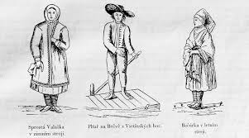
- ikonografické prameny zobrazující textilie (obrazy, sochy, reliéfy, malované vázy, fotografie, obrazový doprovod knih, atd.)

Slide 4
Textil v muzeu
písemné prameny (psané i tištěné) hovoří o textilní
výrobě či podobě textilií a odívání již od dob antických
(rukopisy, spisy, kroniky, legendy, krejčovské knihy,
módní a dámské časopisy, krásná i dobová odborná
literatura apod.)
historické a etnografické paralely, kdy na principu podobnosti odvozujeme možný vzhled textilií či technologie výroby
hmotné prameny, jimiž rozumíme samotné textilie, ale rovněž předměty určené k výrobě textilií, jež nepřímo dokumentují technologie a výrobu textilu. Mezi hmotné prameny náleží také ty, které druhotně dokumentují podobu textilu. Rozumíme jimi např. hliněné hrudky nebo nádoby s otisky tkanin.

Slide 5
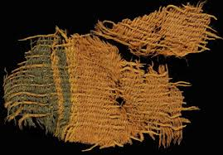
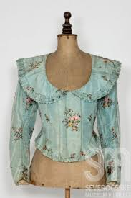
Hmotné prameny

Slide 6
Textil v muzeu
Je nutné si uvědomit, že nálezy textilu, zejména v době do 1. tisíciletí př.n.l., jsou velmi vzácné, ojedinělé, neboť díky povaze k výrobě užitého organického materiálu podléhá textil velmi rychle zkáze. Z tohoto důvodu jsou pro nás důležité i jiné typy informačních zdrojů, mnohdy jsou také jedinými prameny.

